Slide 1
微软俱乐部国庆学习任务
2021.9.30

Slide 2
国庆计划
用python完成一个矩阵计算器，包含以下功能：
1定义矩阵
2加减、数乘
3矩阵相乘
4转置
5行列式
6求逆

Slide 3
所需前置知识
python入门
1安装开发环境
2python基础
3函数&高级特性
4面向对象编程
线性代数
1矩阵基础计算
2行列式——高斯消去法
3逆矩阵——高斯-若尔消元法

Slide 4
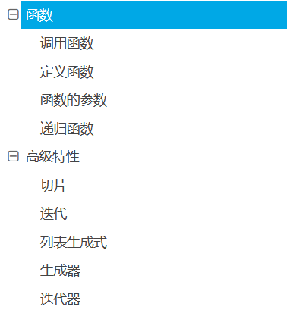
操作起来了（子任务3-python函数与高级特性）
学习python函数与高级特性，请将以下链接中的知识学完：https://www.liaoxuefeng.com/wiki/1016959663602400/1017105145133280
<-这即是python函数与高级特性知识

Slide 5
当你看完函数时：

Slide 6
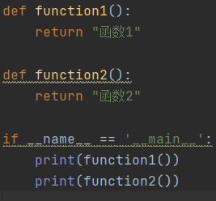
操作起来了（子任务3-python函数与高级特性）
对于一个python程序而言，当定义了多个函数时，需要一个主函数main作为程序进入的入口。
就像左图，有两个def，写一个
if __name__ == ‘__main__’:
告诉程序要从这里开始

Slide 7



操作起来了（子任务3-python函数与高级特性）
作业1：斐波那契数列的排列是：0，1，1，2，3，5，8，13，21，34，55，89，144……依次类推下去，你会发现，它后一个数等于前面两个数的和。在这个数列中的数字，就被称为斐波那契数。要求：输入一个数n，输出第n个斐波那契数
示例：
提示：

Slide 8
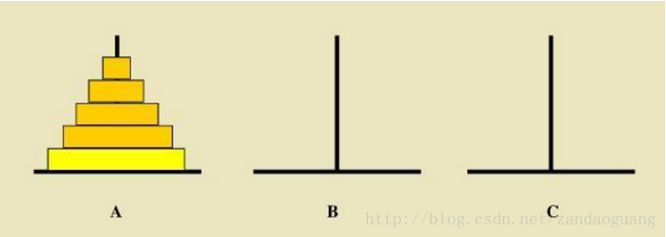
操作起来了（子任务3-python函数与高级特性）
作业2：汉诺塔。如下图所示，从左到右有A、B、C三根柱子，其中A柱子上面有从小叠到大的n个圆盘，现要求将A柱子上的圆盘移到C柱子上去，期间只有一个原则：一次只能移到一个盘子且大盘子不能在小盘子上面，求移动的次数

Slide 9


操作起来了（子任务3-python函数与高级特性）
作业2：汉诺塔
示例：

Slide 10
当你看完高级特性时：

Slide 11
操作起来了（子任务3-python函数与高级特性）
来一个小小的测试吧（重要的是搞懂）
1、假设有列表a = [‘name’, ‘age’, ‘sex’]和b = [‘Dong’, 38, ‘Male’]，请使用一个语句将这两个列表的内容转换为字典，并且以列表a中的元素为“键”，以列表b中的元素为“值”，这语句可以写为____________________
2、使用切片操作在列表对象x的开始处增加一个元素3的代码为____________________
3、对于列表list，说说append()方法和extend()方法有什么区别____________________
4、请用一行语句将下列这个列表的“小甲鱼”修改为“小鱿鱼”。这语句可以写为__________________
列表：list1=[1,[1,2,[“小甲鱼”,”啦啦啦”]]]

